Slide 1
Metody separace buněk
Bi5220c Imunologie - cvičení 2021

Slide 2
Gradientová separace
Založena na rozdílné hustotě separovaných buněk
erytrocyty, granulocyty > lymfocyty, monocyty
Spočívá v navrstvení nesrážlivé krve na separační gradient (např. dextran, Ficoll, Histopaque)

Slide 3
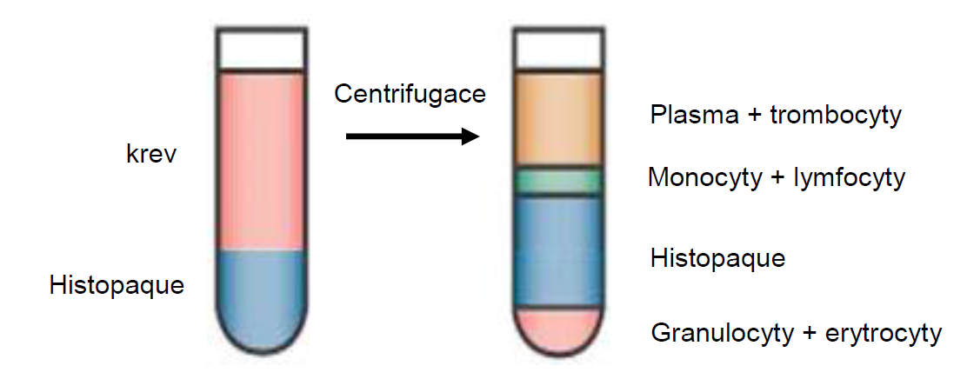
Separace buněk gradientovou centrifugací s využitím Histopaque

Slide 4
Gradientová separace
1 ml periferní krve → 1–2x 10⁶ agranulocytů
Výhody
Cena
Jednoduchost
Buňky po centrifugaci zůstávají plně funkční
Nevýhody
Čistota / výtěžek
V některých případech prekurzory erytrocytů v horní vrstvě s agranulocyty

Slide 5
Izolace lymfocytů pomocí rozet
Využívá povrchových receptorů lymfocytů
T-lymfocyty
CD2 reaguje s povrchovými antigeny ovčích erytrocytů za tvorby rozet
B-lymfocyty
Reaguje s antigeny myších erytrocytů
Hodnocení
Počítání rozet pomocí světelného mikroskopu

Slide 6
Izolace lymfocytů pomocí rozet
Před objevem monoklonálních protilátek a průtokové cytometrie
Dnes ve spojení s gradientovou centrifugací
Výhody
Cena
Jednoduchost
Nevýhody
Aktivace buněk

Slide 7
Imunomagnetická separace
Využívá povrchových markerů buněk
Selekční protilátky navázané na magnetické částice
Suspenze buněk prochází separační kolonou, která je umístěna v magnetickém poli
Magnetické kuličky s navázanými buňkami zůstávají v magnetickém poli, zatímco zbytek buněk projde kolonou

Slide 8
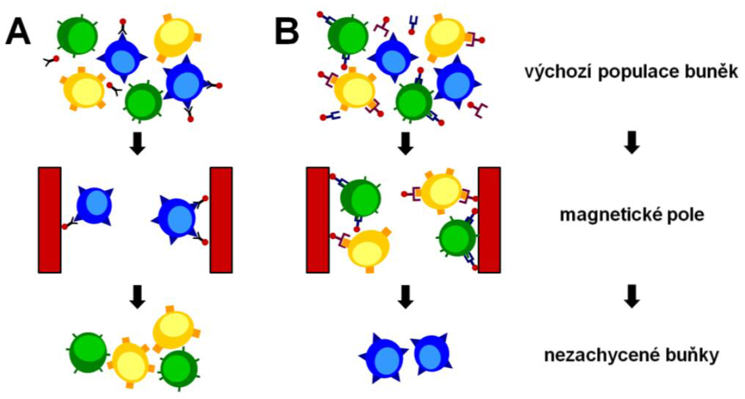
Imunomagnetická separace
Pozitivní separace
Negativní separace

Slide 9
Imunomagnetická separace
Výhody
Jednoduchost
Rychlost
Nevýhody
Cena (především negativní separace)
Aktivace buněk v případě pozitivní separace

Slide 10
Selekce pomocí průtokové cytometrie
tzv. třídění neboli sortrování buněk
Sledované buňky se označí fluorescenční protilátkou
Při průchodu přístrojem jsou pak tyto buňky detekovány na základě svých optických vlastností
Elektrickým výbojem jsou vychýleny ze své dráhy a nasměrovány do sběrné zkumavky
Ostatní neoznačené buňky cytometrem projdou nevychýleny a jsou zachyceny odděleně od požadované buněčné populace

Slide 11
Selekce pomocí průtokové cytometrie
Výhody
Vysoký stupeň čistoty (až 99 %)
Nevýhody
Cena - vysoká náročnost na přístrojové a materiálové vybavení

Slide 12
IV. Úloha – Izolace agranulocytů z myší krve

Slide 13
Izolace agranulocytů
Mezistupeň před následným stanovením imunitních vlastností lymfocytů
proliferace buněk
aktivita buněčných enzymů
Zdroj DNA pro genetické analýzy
V nádorové terapii se používá izolovaných lymfocytů k určení proliferační aktivity lymfocytů po vystavení nádorovým buňkám či extraktům a pro stanovení cytotoxické aktivity výkonných buněk proti nádorům

Slide 14
Princip
Separace buněk gradientovou centrifugací s využitím Histopaque

Slide 15
Postup
Připravíme si polystyrenovou zkumavku s 300 μl vytemperovaného roztoku Histopaque.
Na Histopaque opatrně pipetou navrstvíme 300 μl heparinizované myší krve.
Centrifugujeme 15 – 30 minut při 500 g.
Během centrifugace si spočítáme pomocí Bürkerovy komůrky počet leukocytů v myší krvi před separací. Pro počítání buněk použijeme směs krve s Türkovým roztokem (ředění 1 : 20; 10 μl krve + 190 μl Türkova roztoku).

Slide 16
Postup
Po centrifugaci pipetou opatrně sesbíráme světlou střední vrstvu obsahující mononukleární buňky (cca 1 – 2 mm). Můžeme sesbírat i celou vrchní vrstvu (plasma + trombocyty + mononukleární buňky). Pomocí automatických pipet změříme co nejpřesněji objem získané suspenze!
V odebrané suspenzi spočítáme pomocí Bürkerovy komůrky počet buněk – agranulocytů získaných po separaci. Buňky počítáme v 50 velkých čtvercích mřížky.
Ze zjištěného počtu agranulocytů, známého objemu 50 čtverců a celkového objemu odebrané suspenze určíme, kolik buněk jsme při izolaci fakticky získali. Pokud byla suspenze před počítáním ředěna, je nutno při výpočtu počtu získaných buněk toto ředění také zohlednit!

Slide 17
Hodnocení a výstup
Uveďte počet leukocytů v původní krvi před separací. Z těchto hodnot vypočtěte, kolik agranulocytů vstupovalo do separace v původních 300 μl krve. Vycházejte z koncentrace buněk zjištěné v kroku 4 postupu, objemu krve použité pro separaci a toho, že podle fyziologických hodnot tvoří lymfocyty a monocyty 80 % všech leukocytů myši.
Uveďte počet agranulocytů po separaci v 50 čtvercích a celkový počet získaných buněk. Vycházejte z koncentrace buněk zjištěné v kroku 6 postupu a objemu získané suspenze.
Z vypočítaných hodnot určujících počet agranulocytů před a po separaci, určete výtěžnost vlastní separace v %.

